Slide 1
SCHAKELDAGEN
IPLO komt naar je toe
Donderdag 5 november 2026
Hoofddorp
TBO/SBO 2026

Slide 2
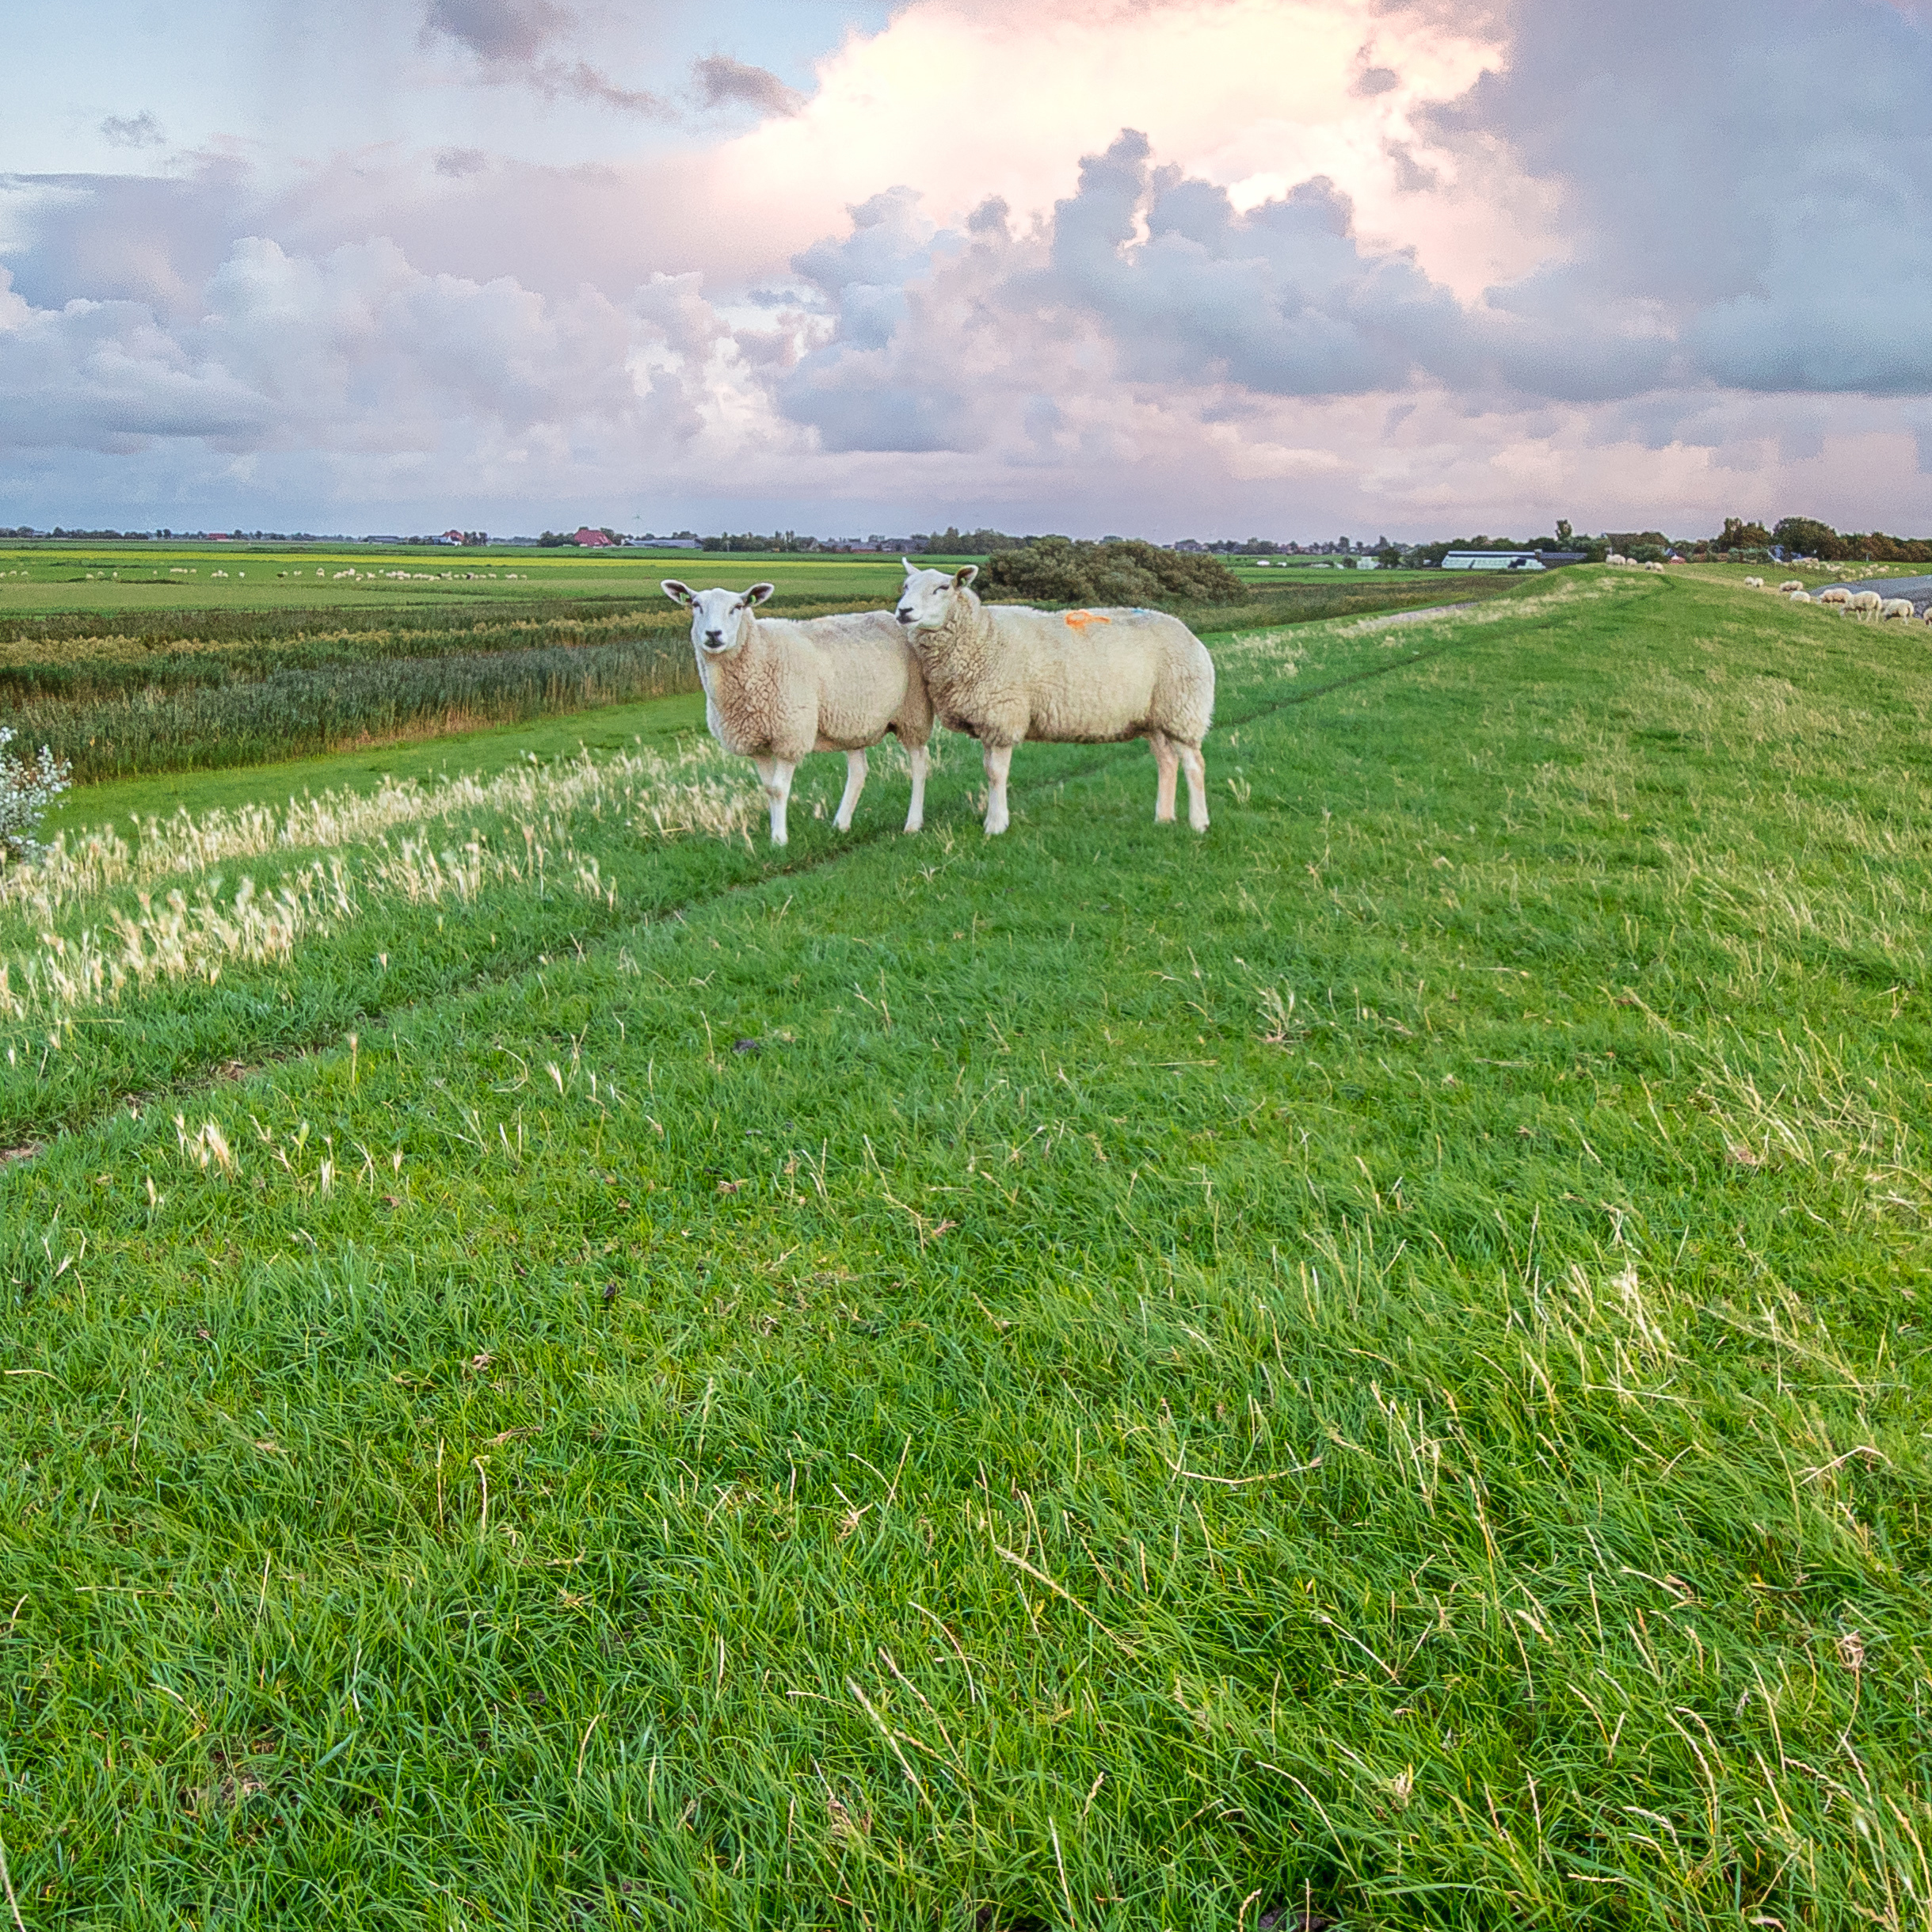
Ontwikkelingen Digitaal Stelsel Omgevingswet (DSO)
Hennie Genee - Strategisch Portfoliomanager DSO-LV (SBO)
Ron Bloksma - Business Analist DSO-LV (TBO)

Slide 3
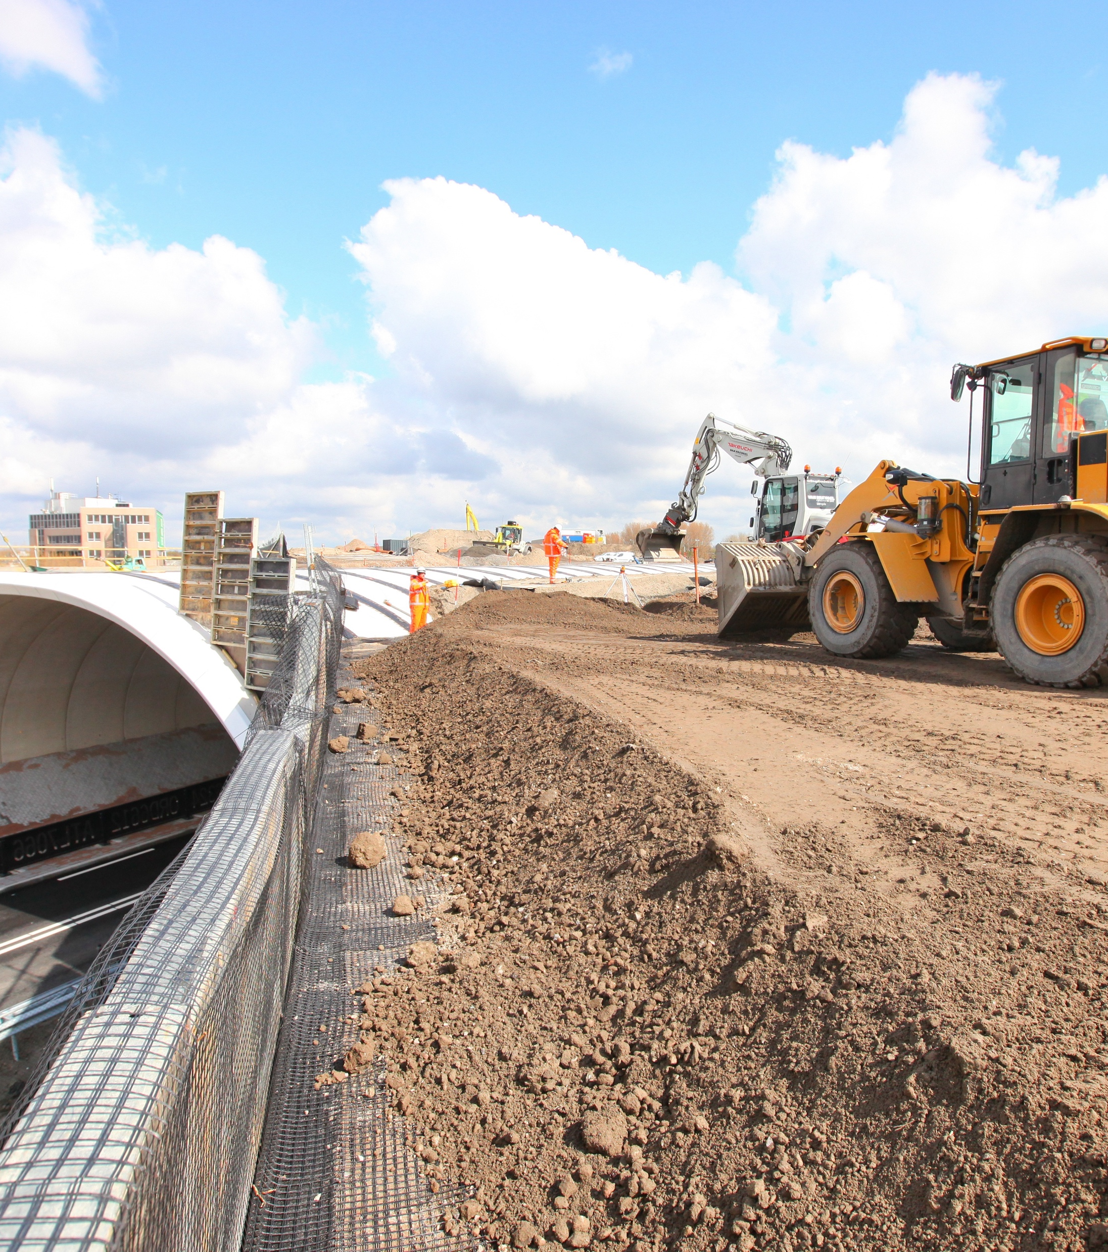
Ontwikkelingen DSO
Visie, strategische thema’s en bedrijfsfuncties
Ontwikkelproces: Safe Agile
‘Rolling forecast’ DSO-LV komende 6 kwartalen
Toelichting enkele grote onderwerpen Portfolio DSO-LV

Slide 4

(Actualisatie) Beleidsvisie DSO v0.95:
Inhoud en stand van zaken

Slide 5

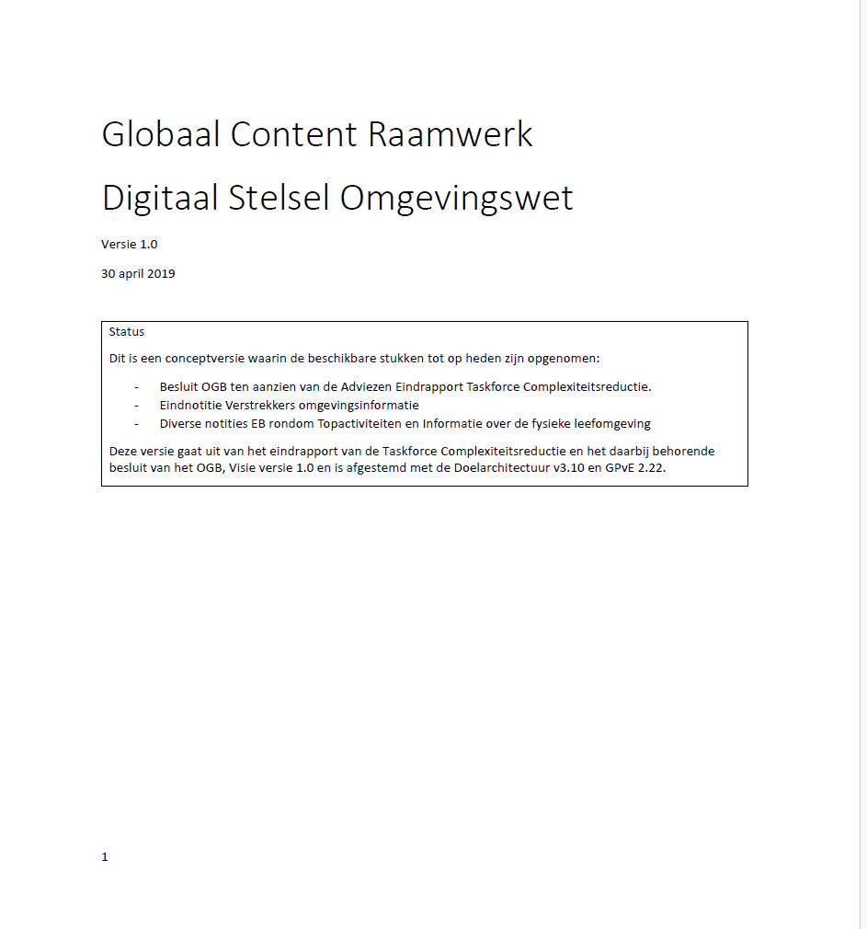
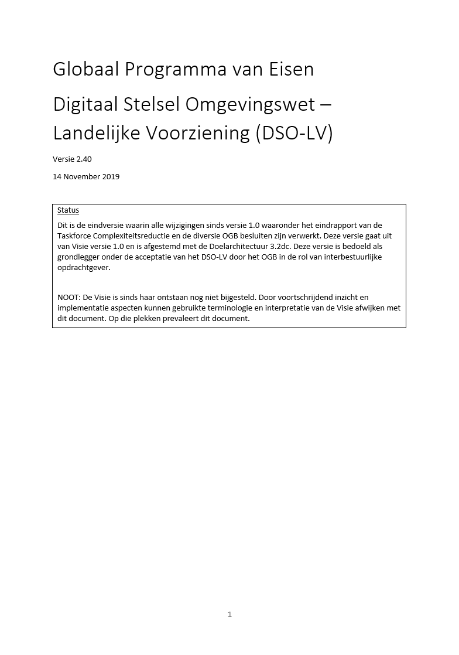
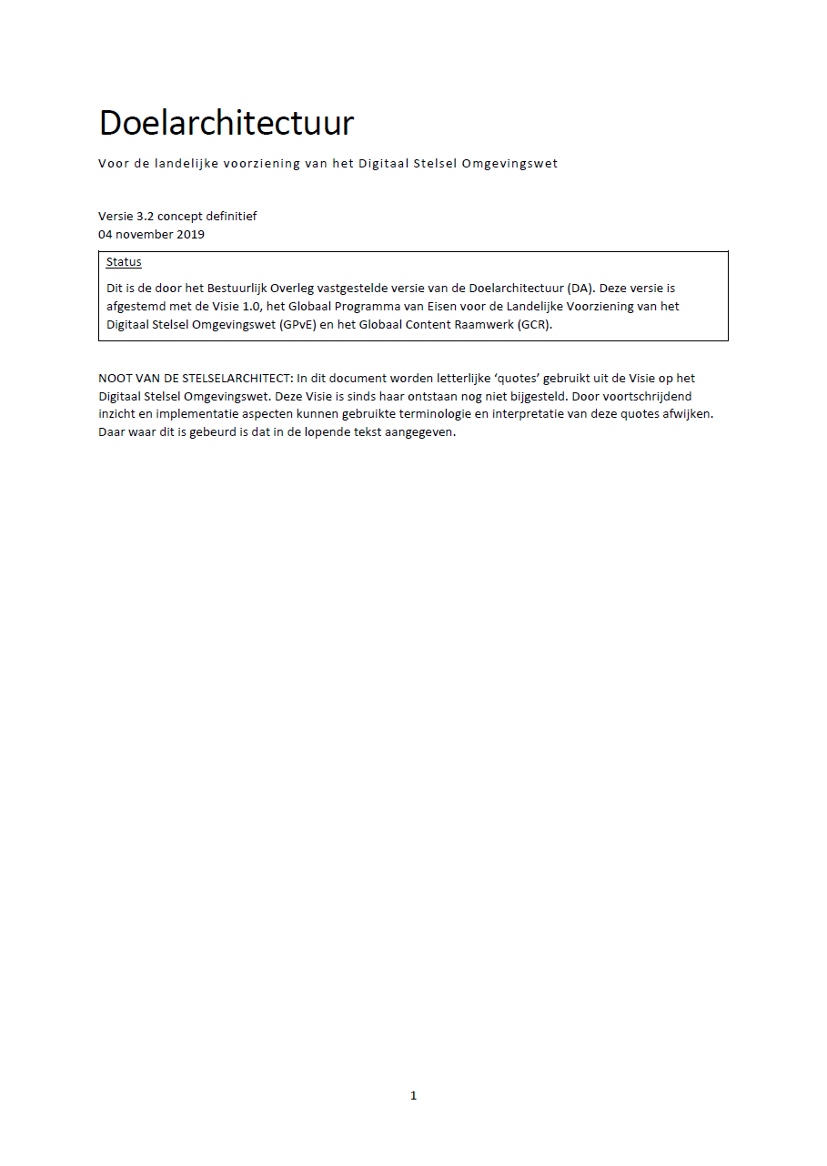
Visie DSO als onderdeel van set van kadergevende documenten
Visie-statement huidige Visie (uit 2016):
“In 2024 ondersteunt het Digitaal Stelsel Omgevingswet gebruikers optimaal bij de uitvoering van processen voor beleidsvorming, vergunningverlening en toezicht en handhaving via kwalitatief goede informatie op het gebied van de fysieke leefomgeving.
Het DSO levert integraal inzicht en overzicht voor de gebruikers en maakt het mogelijk dat (besluitvormings)processen sneller en beter voorspelbaar verlopen.”
Visie DSO is onderdeel van set van kadergevende documenten
Visie, globaal programma van eisen en doelarchitectuur

Slide 6
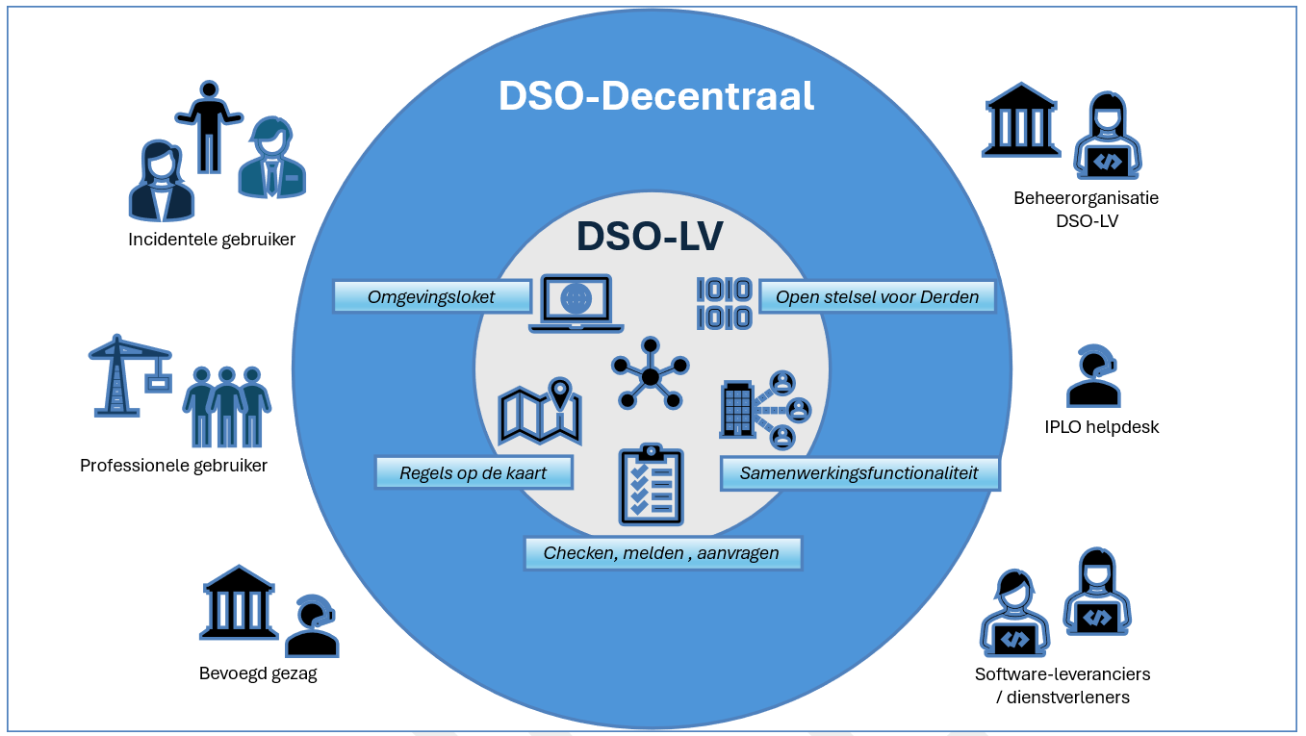
DSO in één plaat

Slide 7
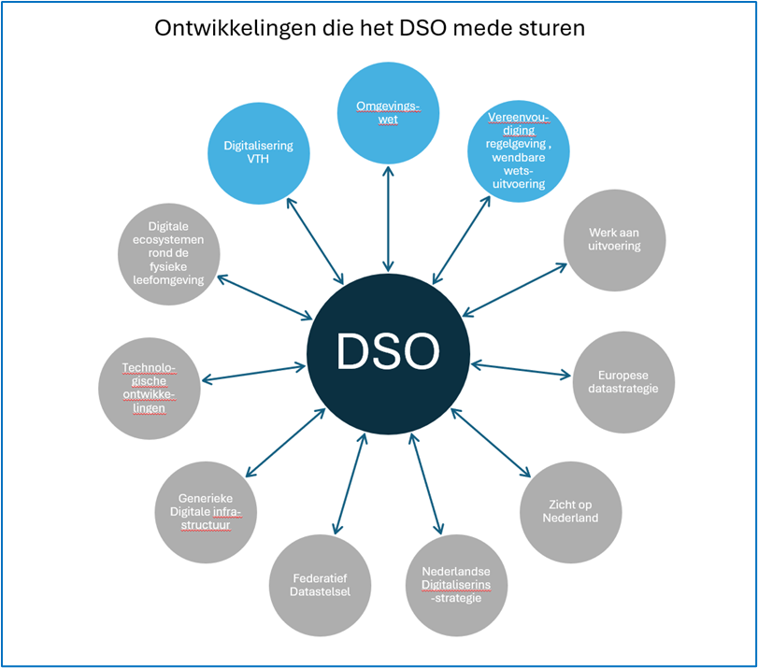
Context

Slide 8
(geactualiseerde) Visiestatement
Het DSO ondersteunt de gebruiker bij de efficiënte en doelmatige uitvoering van de Omgevingswet.
Het DSO brengt een toegankelijk en locatiegericht beeld van de mogelijkheden voor initiatieven en ontwikkelingen, op basis van juridische regels, beleid en de fysieke situatie.
Het biedt één ingang voor het indienen van initiatieven en ondersteunt bevoegde gezagen bij planvorming, behandelen en het samenwerken daarbij.
Het stelt iedereen in staat om op basis van DSO-gegevens eigen toepassingen te ontwikkelen.
Zo biedt het DSO de basis voor efficiënte besluitvorming en toegankelijke dienstverlening aan overheid, burger en markt.

Slide 9
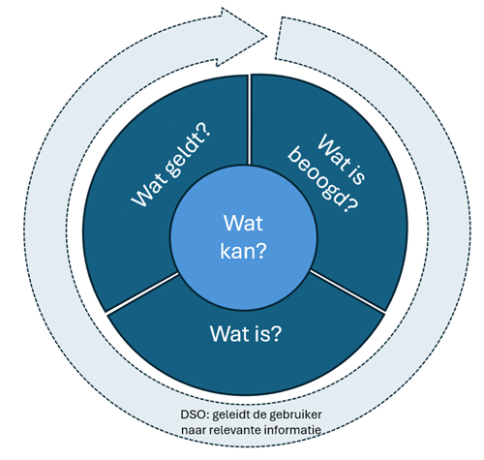
DSO beantwoordt daarbij 4 kernvragen

Slide 10
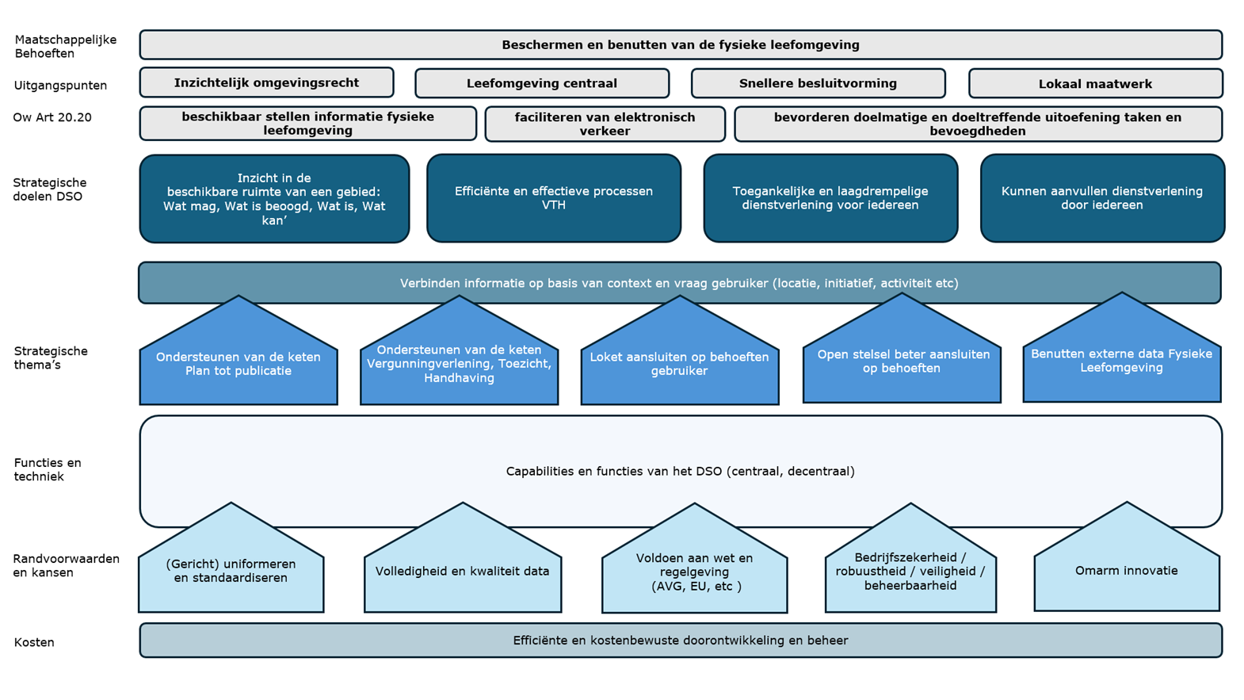
Doorvertaling Visiestatement naar doelen, thema’s, randvoorwaarden

Slide 11
Vijf Strategische thema’s
Ondersteunen van de volledige keten Plan tot Publicatie
Ondersteunen van de volledige keten Vergunningverlening, Toezicht en Handhaving
Aansluiten van het Omgevingsloket op de behoefte van de gebruiker
Aansluiten van het Open Stelsel op de behoefte van de gebruiker
Benutten van externe gegevens over de fysieke leefomgeving

Slide 12
Zes Randvoorwaarden
Uniformeren en standaardiseren
Volledigheid en kwaliteit van gegevens
Voldoen aan wet- en regelgeving
Bedrijfszekerheid, robuustheid, veiligheid en beheerbaarheid
Omarmen van innovatie (waaronder AI)
Efficiënte en kostenbewuste doorontwikkeling en beheer

Slide 13
Van Visie naar Realisatie
Visie en strategische richting
het langetermijnperspectief voor het DSO, beschreven in deze beleidsvisie.
Strategische uitvoerings-agenda
de interbestuurlijke vertaling van de visie naar prioriteiten voor doorontwikkeling.
Portfolio-sturing
de vertaling van de agenda naar concrete initiatieven en ontwikkelactiviteiten (Epics).
Realisatie en beheer
de wendbare doorontwikkeling en het beheer van het stelsel.

Slide 14
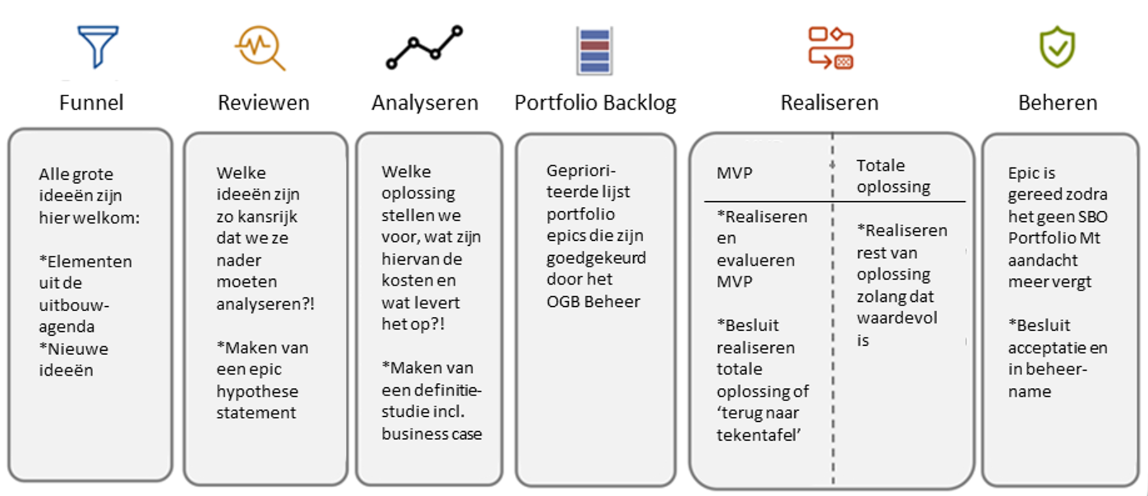
Ontwikkelproces: Safe Agile (portfolio)

Slide 15
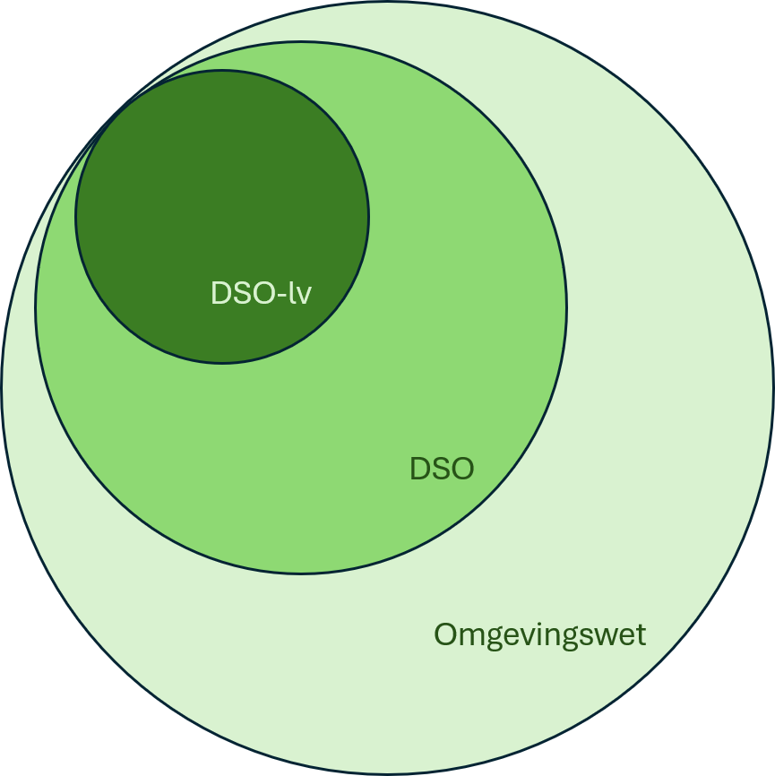
Positie DSO-LV
Standaarden
ICT bevoegd gezagen
ICT DSO-lv
Content
Werkprocessen

Slide 16
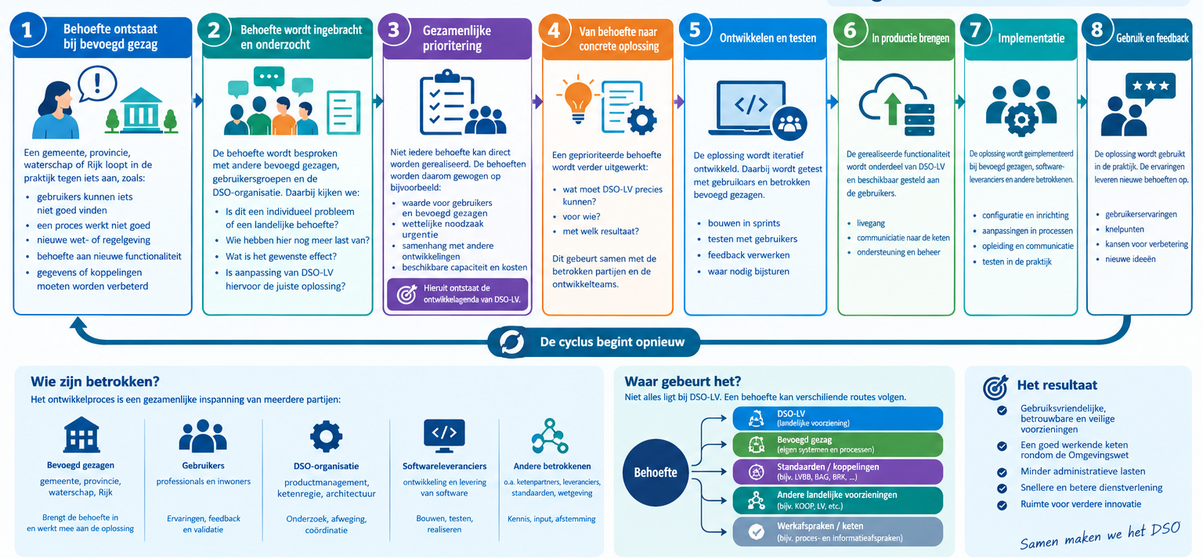
Van behoefte naar oplossing

Slide 17
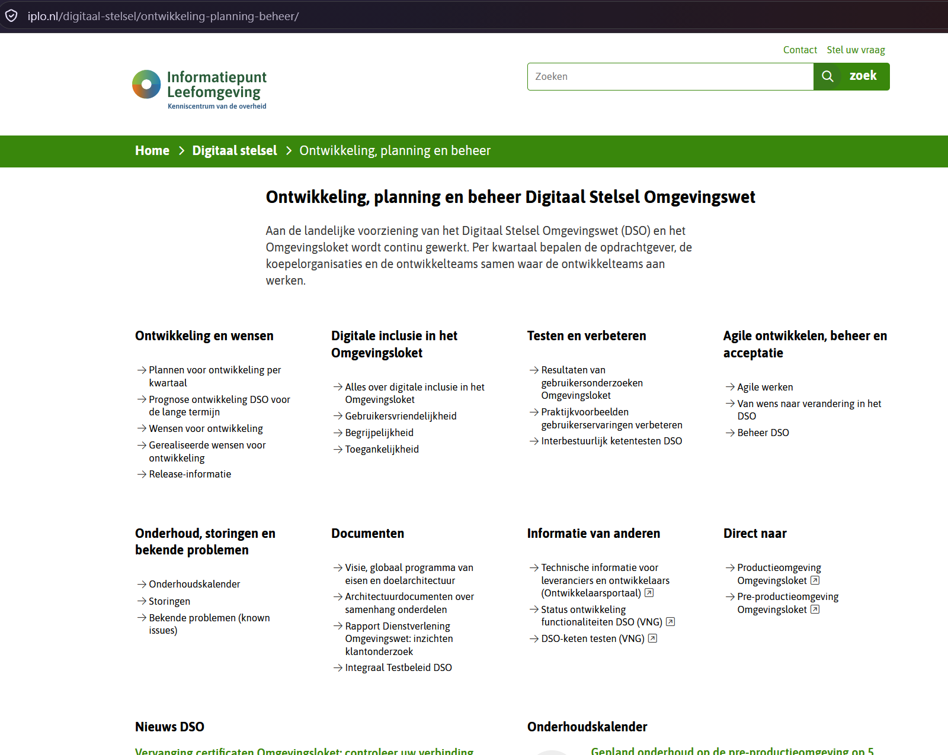
https://iplo.nl/digitaal-stelsel/ontwikkeling-planning-beheer/

Slide 18
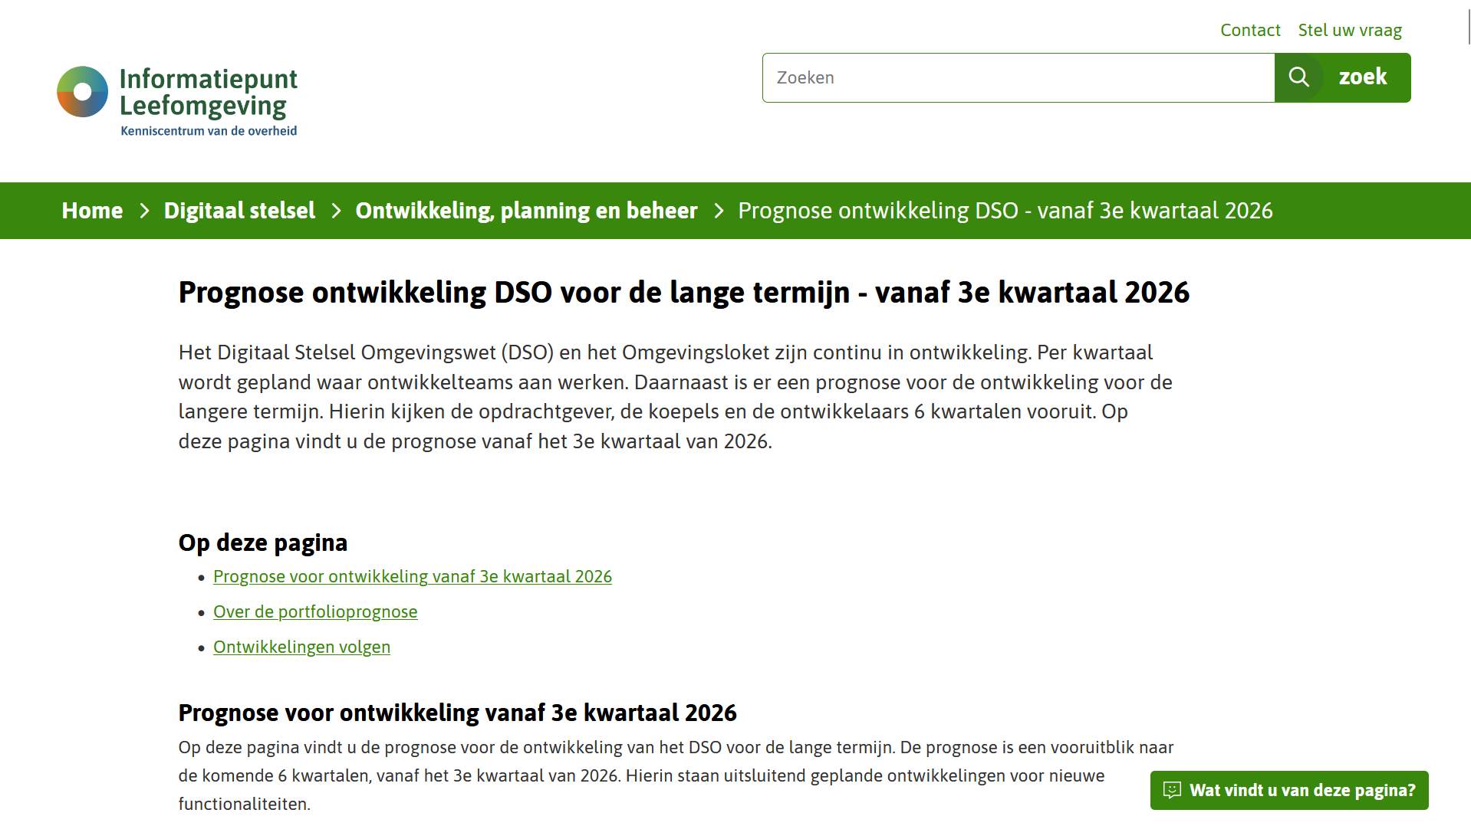
Ontwikkelingen van de landelijke voorziening van het DSO-lv
https://iplo.nl/digitaal-stelsel/ontwikkeling-planning-beheer/prognose-ontwikkeling-dso/

Slide 19
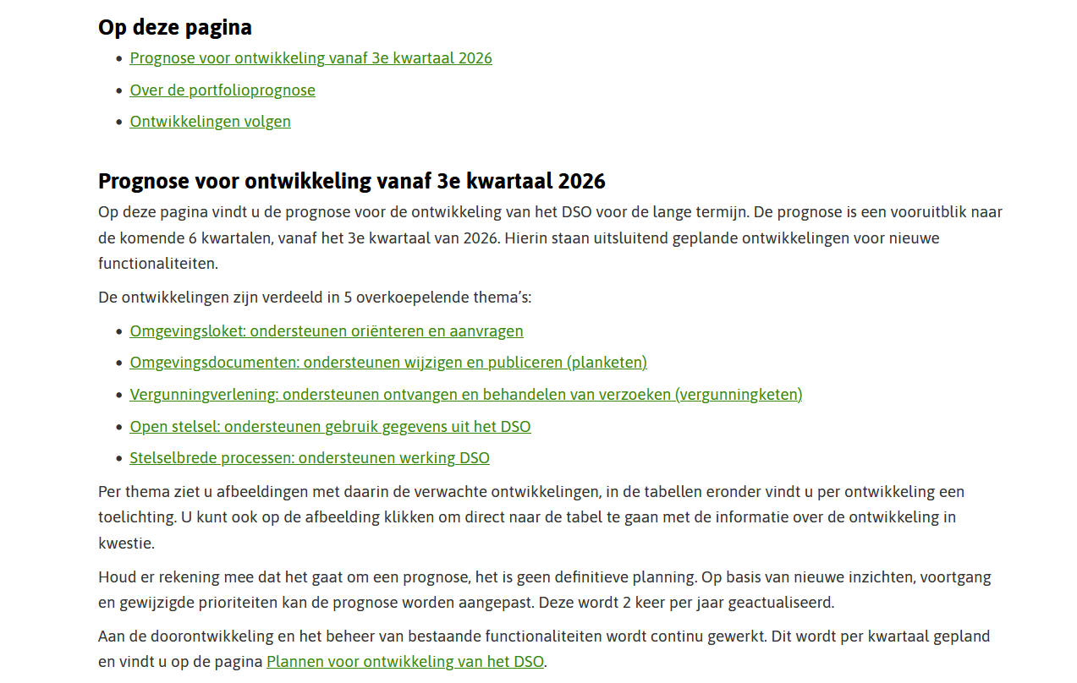
Ontwikkelingen / prognose
https://iplo.nl/digitaal-stelsel/ontwikkeling-planning-beheer/prognose-ontwikkeling-dso/

Slide 20
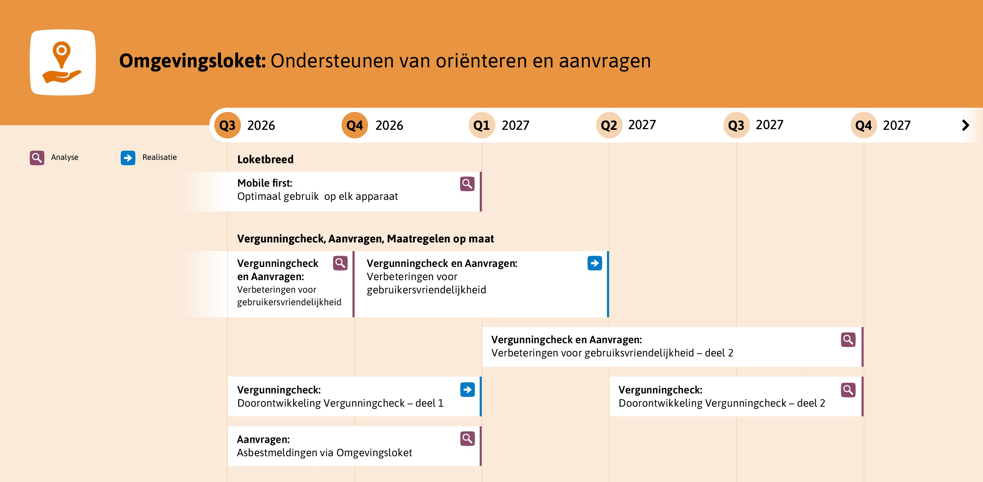

Slide 21
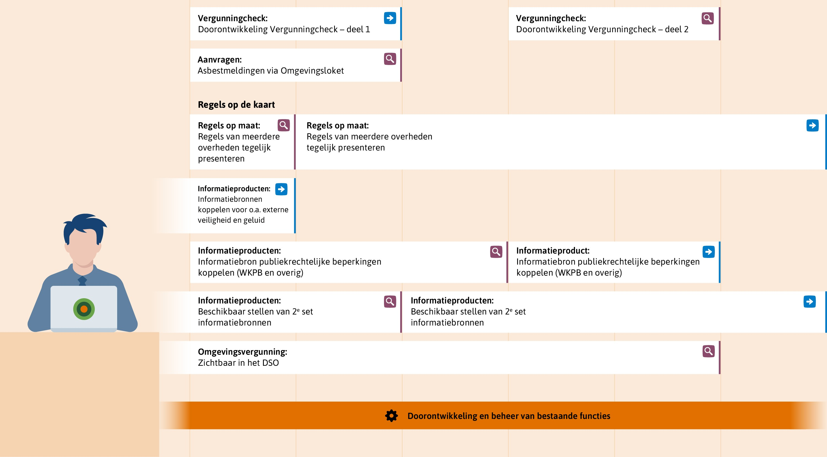

Slide 22
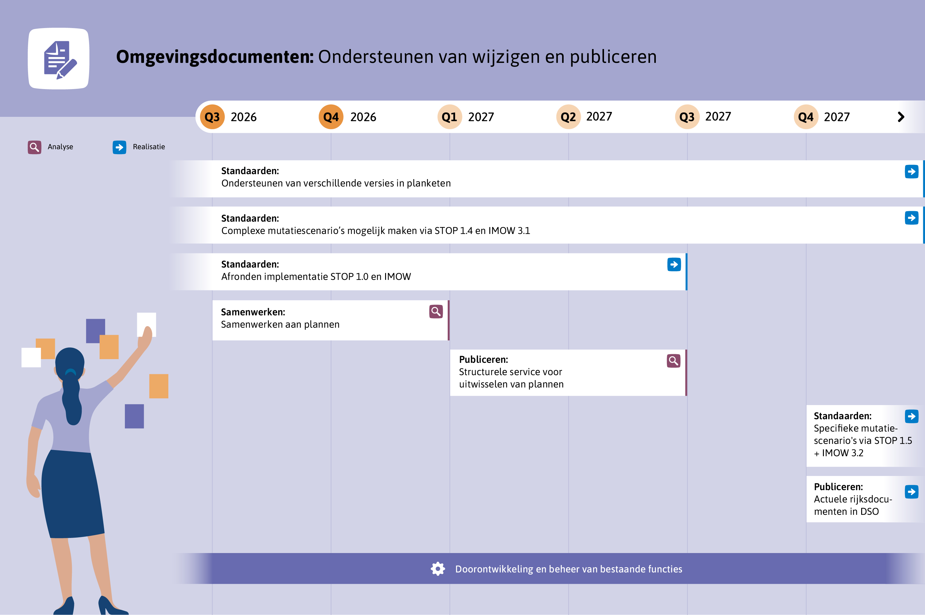

Slide 23
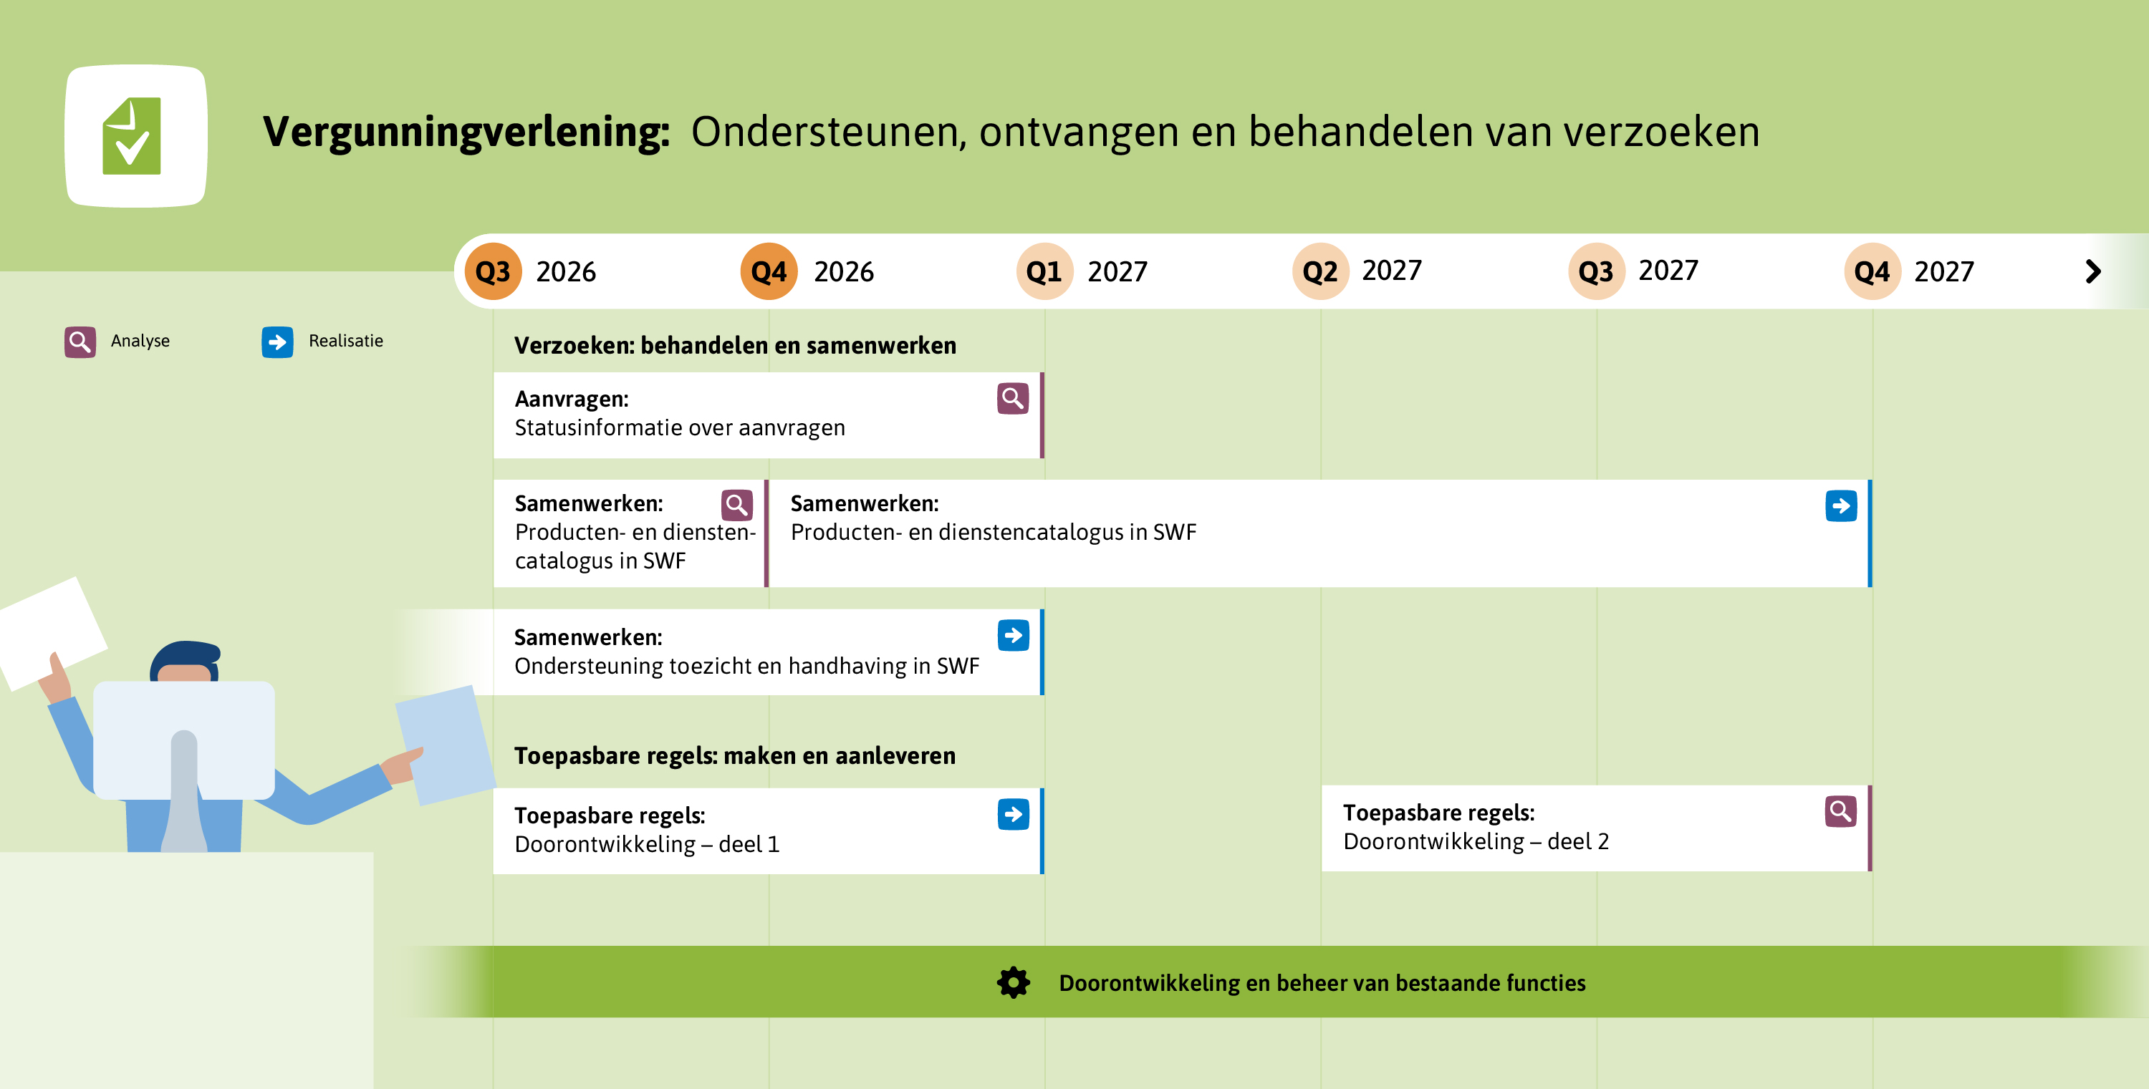

Slide 24
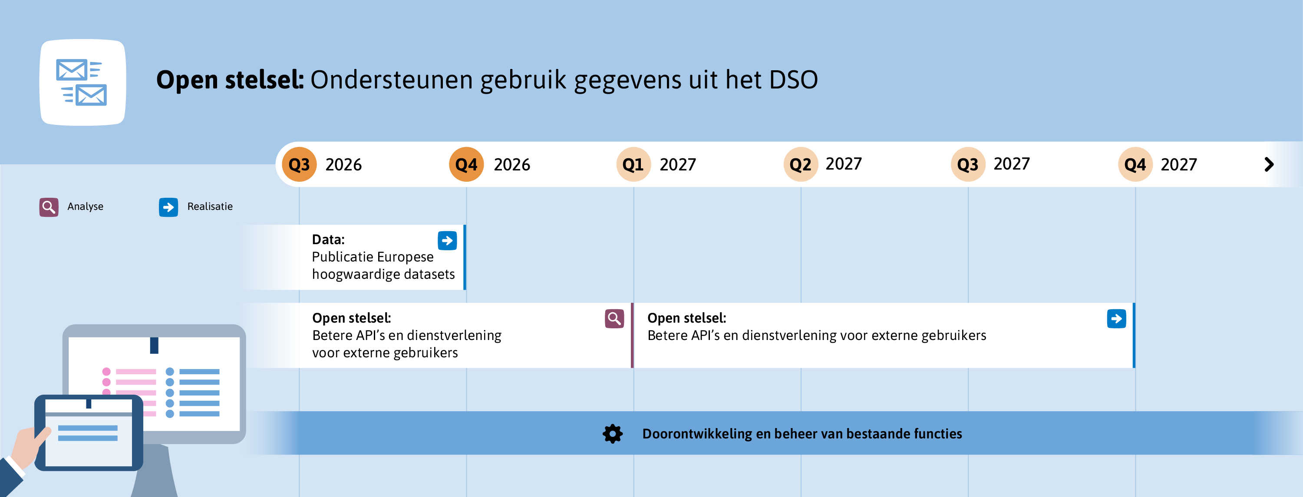

Slide 25
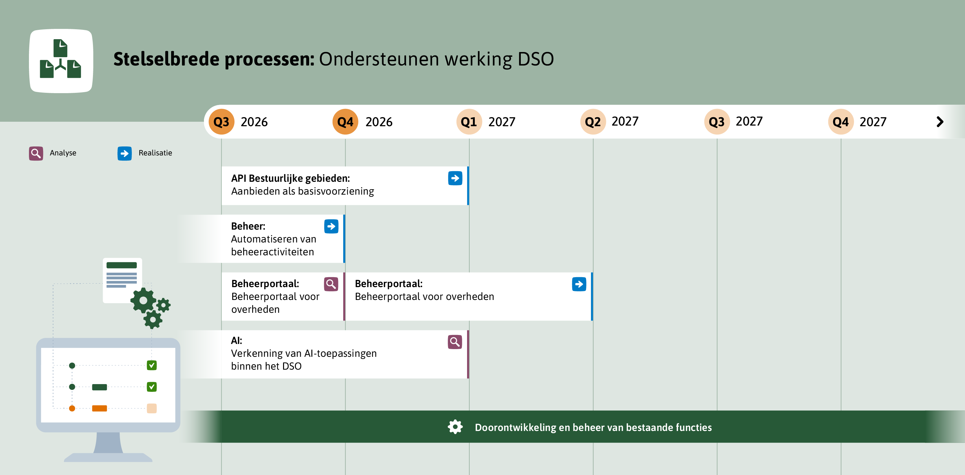

Slide 26
Bundeling wensen/suggesties door:
Business Liaison Managers voor DSO en DSO-LV
Rijkspartijen, via MinBZK
  VTH: Katja Chkalova
  Plan: Fiona van den Deijssel-Wissink
Provincies, via Interprovinciaal Overleg
  VTH: Roger Nijsten
  Plan: Arjan Verkaik
Waterschappen, via Unie van Waterschappen
  Ewald te Koppele
Gemeentes, via VNG
  Roland Willemsen
Bedrijfsleven, via MinBZK
  Jan van den Berg van Saparoera

Slide 27
Informatiepunt Leefomgeving
Het Informatiepunt Leefomgeving (IPLO) is het kenniscentrum van de overheid voor de Omgevingswet, het Omgevingsloket en de regels voor de fysieke leefomgeving – zoals bodem, bouwen, water en milieu. We werken vooral voor gemeenten, provincies, waterschappen, omgevingsdiensten en brancheorganisaties.
Wat doet IPLO?
Onze experts delen actuele informatie via de IPLO-website
Onze helpdesk beantwoordt vragen van overheden, bedrijven en andere partijen
We brengen professionals met elkaar in contact via onze netwerken en delen kennis door het land
We signaleren knelpunten en wensen uit de praktijk en geven deze door aan beleidsmakers
Wilt u meer weten? Bezoek dan de pagina Over IPLO
Blijf op de hoogte via onze nieuwsbrief: IPLO Update DSO - Abonneren op nieuwsbrief | Informatiepunt Leefomgeving

Slide 28
Heb je nog vragen?
Kom langs op het Ontmoetingsplein en spreek ons even aan.
Ook na de Schakel Special 2026 beantwoorden wij graag jouw vragen.
Notes:
Deze slide is voor de medewerkers van IPLO. Werkzaam bij een andere organisatie, pas dan aan zoals gewenst

Slide 29
Meer weten
Iplo.nl

